Slide 1
Екологічні проблеми атомної енергетики
Тема 14

Slide 2
План
Екологічні проблеми атомної енергетики
Проблеми екології
Радіоактивні відходи
Ядерна зброя
Висновок
Джерела

Slide 3
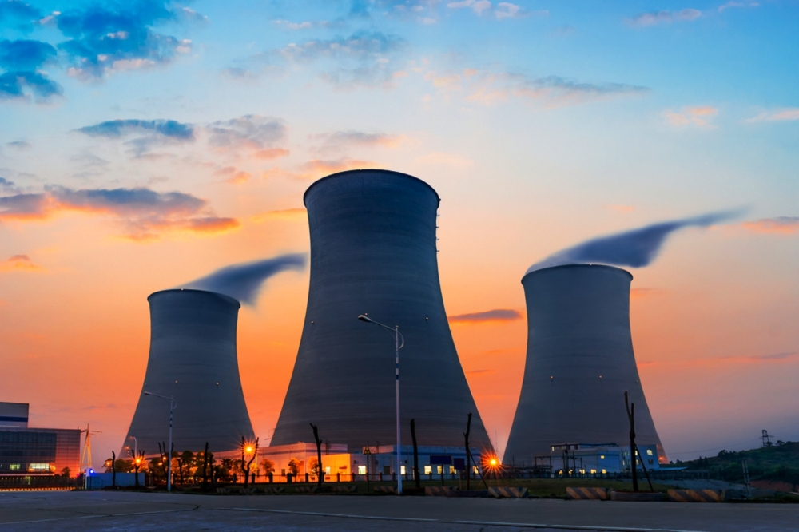
Екологічні проблеми атомної енергетики
Прискорювані темпи зміни кліматичного балансу та непередбачувані наслідки цього поставили людство перед питанням інтенсивного та якомога скорішого впровадження технологій, які б дозволили відмовитися від викопного палива та припинити використовувати атмосферу Землі як смітник для викидів парникових газів.

Slide 4
Сьогодні існує достатньо способів отримання енергії, які можуть забезпечити потреби у ній, не заподіюючи шкоди довкіллю. Але поряд із тим існує технології, які продовжують нав’язувати людству, подаючи її як альтернативу традиційним видам палива і потужним ресурсам, здатним вирушити ледь не усі енергетичні проблеми.

Slide 5
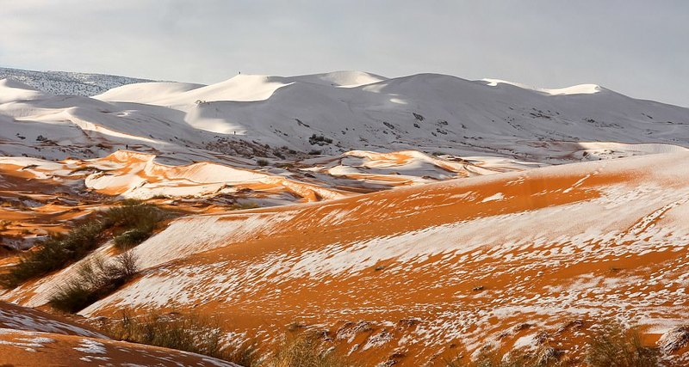
На міжнародних переговорах зі зміни клімату представники ядерної промисловості намагаються довести, що саме ядерна енергетика спроможна вирішити проблему зміни клімату.

Slide 6
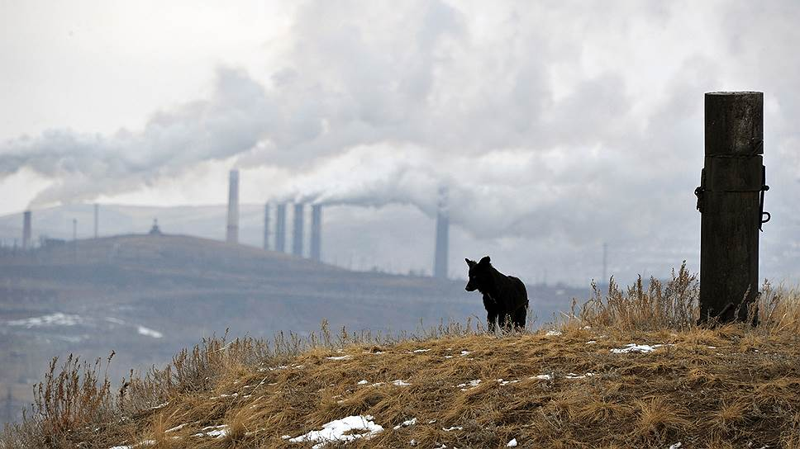
Доречі, атомні електростанції викидають набагато менше парникових газів, ніж теплові станції, які працюють на вугіллі, мазуті чи газі. Враховуючи повний цикл, включаючи виробництво ядерного палива, на одну вироблену кВт/годину атомна станція викидає тільки 2,5-5 разів менше СО2(в.г) ніж станція що працює на природному газі.

Slide 7
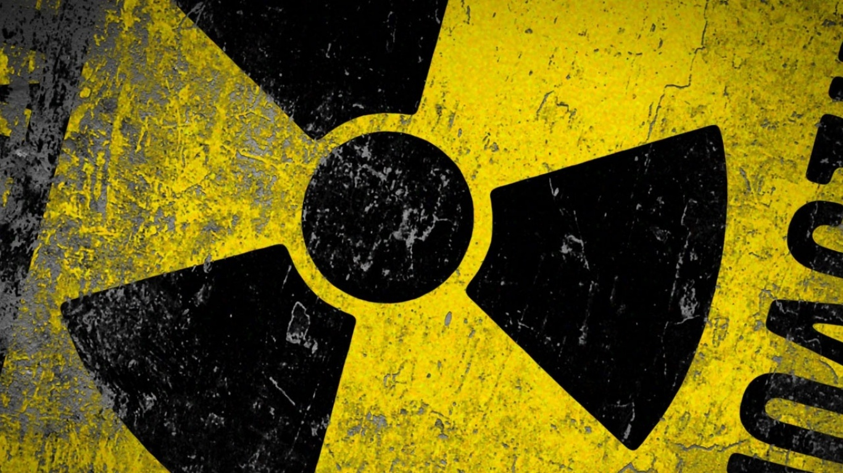
Проблеми екології
Важливою проблемою залишається заховання радіоактивних відходів — впродовж роботи ядерного реактора в ньому накопичується велика кількість радіоактивних ізотопів із значним періодом напіврозпаду, які продовжуватимуть випромінювати ще тисячі років.

Slide 8
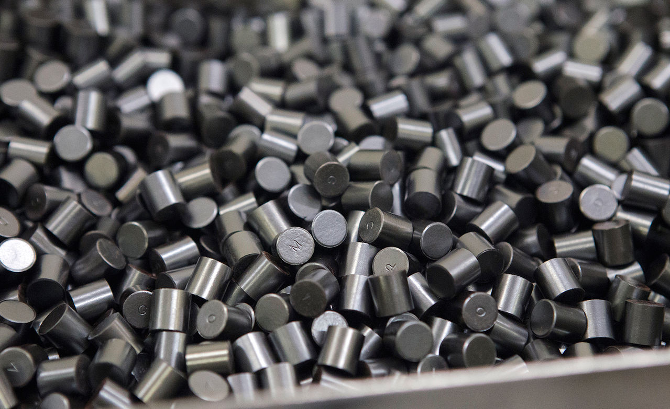
Ядерна енергетика належить до невідновлюваних джерел енергії — вона використовує ядерне пальне, в основному уран, запаси якого не безмежні

Slide 9
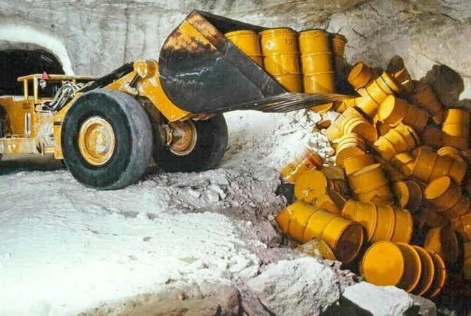
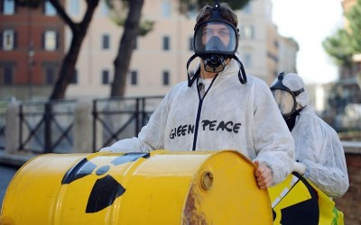
Радіоактивні відходи
Численні дослідження стверджують що, атомна енергетика-найдорощий і найнебезпечніший з усіх видів отримання енергії. У процесі виробництва електроенергій на АЕС утворюються радіоактивні відходи, які залишатимуться небезпечними десятки тисяч років.

Slide 10
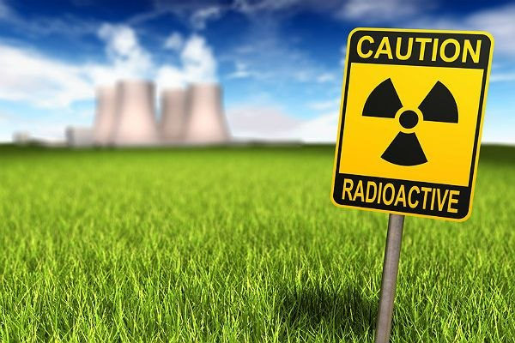
Крім проблеми ядерних відходів, існує ще набагато поважніша проблема, а саме проблема витоку радіації з ядерного реактора.

Slide 11
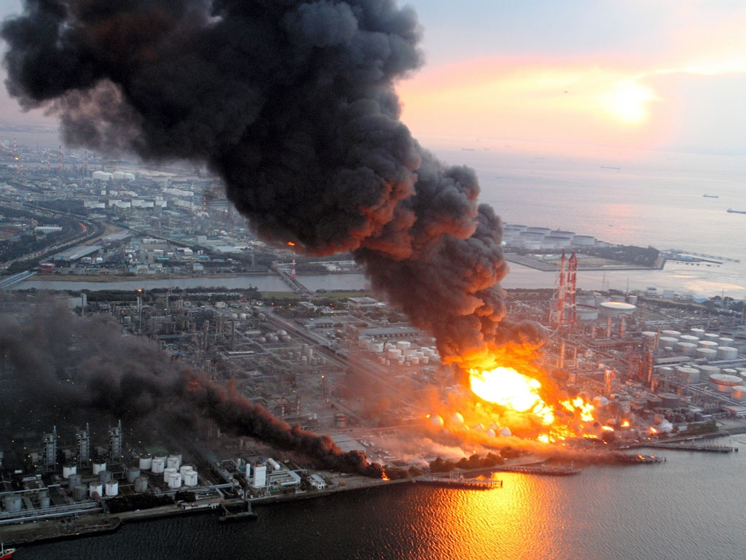
Ядерний реактор не може вибухнути, як ядерна бомба. Однак один середній реактор містить у собі таку кількість радіоактивних матеріалів, що вивільнення навіть незначної їх частини може завдати великої шкоди і людині, і навколишньому середовищу.

Slide 12
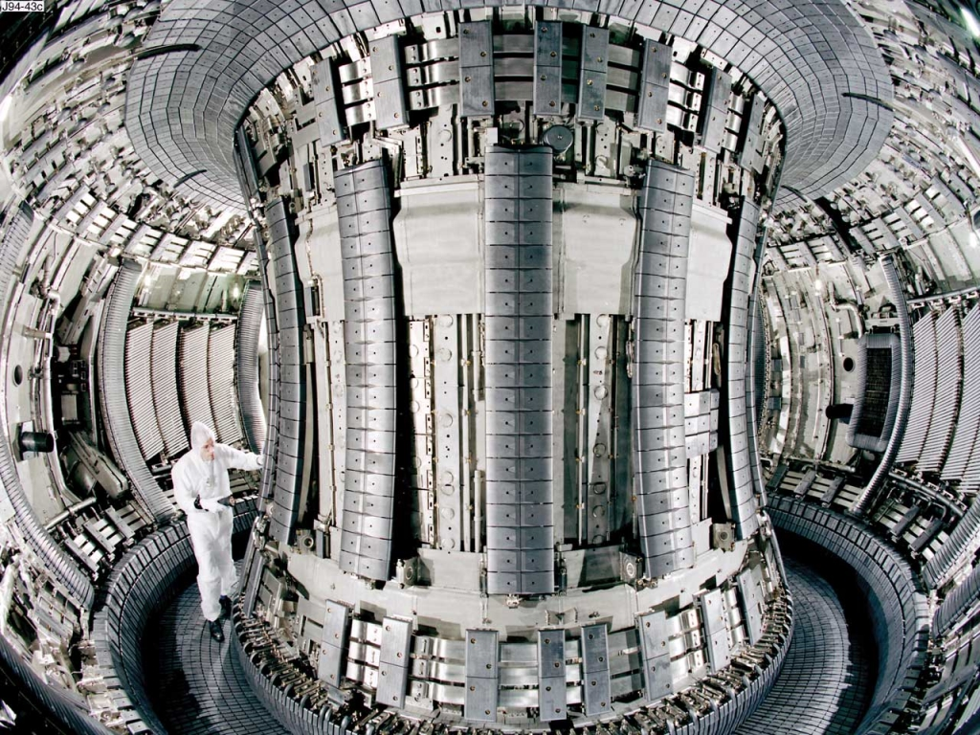
Щоб відвернути таку небезпеку, реактори обладнають оболонкою нержавіючої сталі, а довкола тієї оболонки будують міцні залізобетонні споруди.

Slide 13
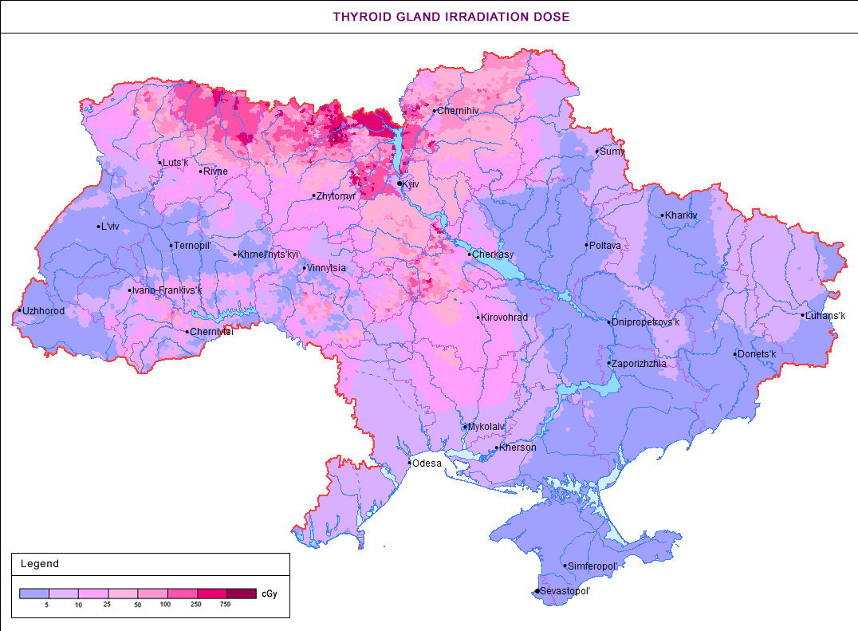
Житомирська – 700
Київська – 400
Рівненська – 339
Черкаська – 248
Волинська – 168
Черкаська – 103
Вінницька – 89
Чернігівська-14
Сумська – 11
Тернопільська- 10
Хмельницька – 9
Ів.-Франківська -3

Slide 14
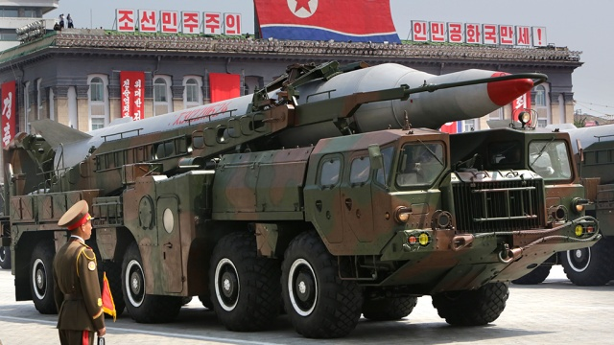
Ядерна зброя
Одна з небезпек ядерної енергетики полягає в тому що технологію й сировину мирних атомних програм можна використати для створення ядерної зброї. Це становить небезпеку для всього світу

Slide 15
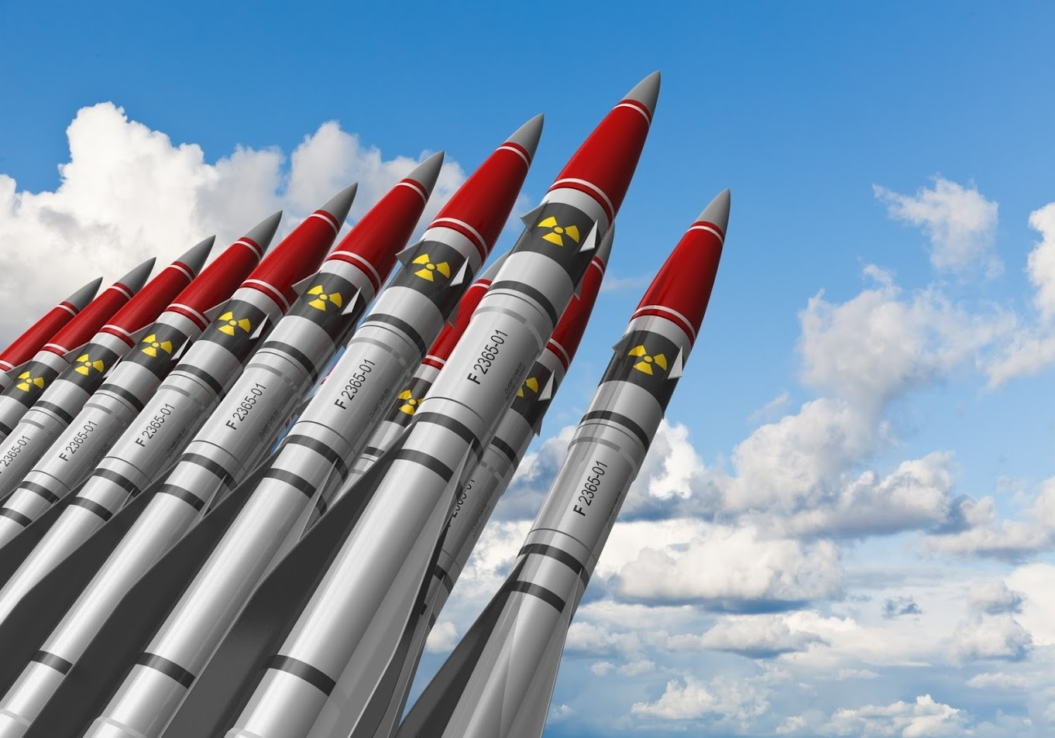
Вражаюча дія ядерного вибуху визначається механічним впливом ударної хвилі, тепловим впливом світлового випромінювання, радіаційним впливом проникаючої радіації і радіоактивного зараження. Для деяких елементів об'єктів вражаючим чинником є ​​електромагнітне випромінювання.

Slide 16
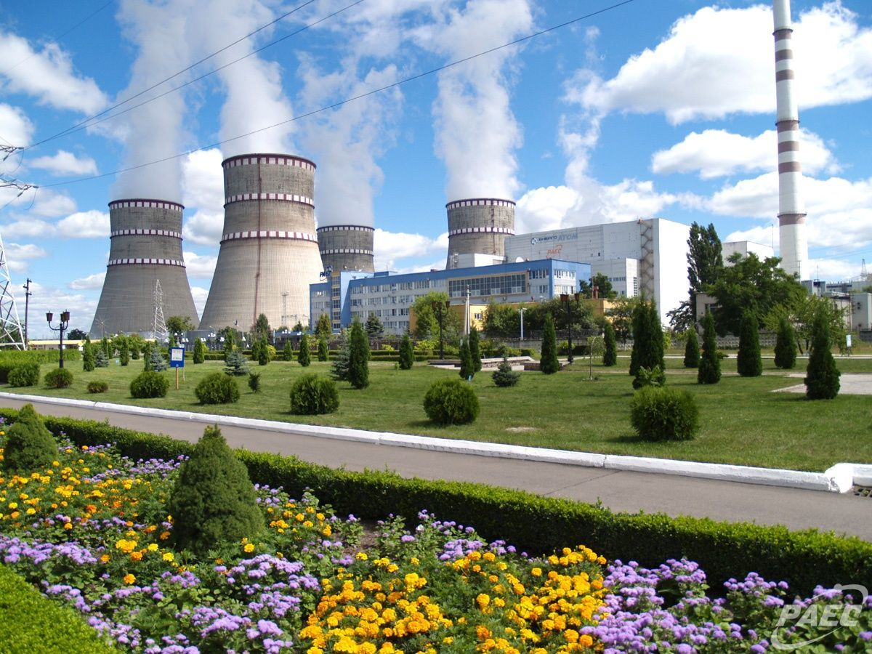
Санітарна зона
Необхідність створення санітарної зони. У період експлуатації, а також після виробітки її ресурсу (через 20-30 років) навколо АЕС та могильників потрібно створювати санітарну зону, що приведе до безповоротного знищення земель, придатних для господарчої діяльності людини.

Slide 17
Висновок
Використання будь якого виду енергії доводиться оплачувати грошима,людським життям, забрудненням навколишнього середовища.

Slide 18
Джерела
https://www.br.com.ua/referats/Ecologiya/59333.htm
http://atomfiz9.blogspot.com/2013/04/blog-post_796.html
http://eco.com.ua/content/atomna-energetika-negativni-ta-pozitivni-naslidki-dlya-ekologii
http://eco.com.ua/content/atomna-energetdhfikafh-negativni-ta-pozitivni-naslidki-dlya-ekologii

